Slide 1
проект подготовила: Воспитатель: Пестерникова Т.А
Муниципальное бюджетное дошкольное образовательное учреждение - детский сад № 419
г. Екатеринбурга
Проект «Мои игрушки»
( Группа раннего возраста.)

Slide 2
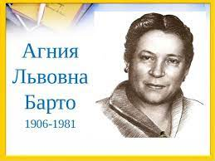
Проект «Мои игрушки» Группа раннего возраста
Тема: «Мои игрушки».
Тип проекта: Познавательный, ознакомительный, творческий.
Вид проекта: групповой
Продолжительность проекта: краткосрочный 1 неделя
Участники проекта: дети 2-3 лет, педагоги, родители воспитанников.
Актуальность проекта: Живое общение с книгой, которую малыш «читает» с мамой-весомый шаг к развитию его образного мышления и интелекта.С помощью печатного слова родители могут найти самый короткий путь к пониманию малышом, что такое доброта, щедрость, благородство, настоящая дружба. Данный проект даст возможность познакомиться с творчеством Агнии Львовны Барто. Благодаря ей ребенок учится осмысливать свои поступки. На произведениях А.Барто выросло не одно поколение детей. Художественная литература и привитие любви к книге –это проблема нашего времени.
Цель проекта: познакомить детей с писательницей Агнией Барто и ее творчеством. Приобщение детей к художественной литературе. Взаимодействовать с родителями в процессе заучивания стихов А.Барто.

Slide 3
Задачи проекта:
Образовательные: познакомить детей с поэтессой А.Барто
Учить детей пересказывать небольшие стихи А.Барто наизусть.
Развивать речь детей.
Воспитательные: воспитывать бережное отношение к книгам и игрушкам. Умения слушать.
Развивающие: развивать мелкую моторику, эстетический вкус.
Предполагаемый результат: проявляют доброту, заботу, бережное отношение к игрушкам; возрастает речевая активность детей в разных видах деятельности, овладевают знаниями о свойствах, качествах и функциональном назначении игрушек
Подготовительный этап: Подбор материалов о жизни и творчестве А. Л. Барто: сборники стихотворений А. Л. Барто; иллюстрации к произведениям, репродукции рисунков, фотографии по биографии А. Л. Барто, аудиозаписи со стихотворениями А. Л. Барто; методическая литература; интернет-ресурсы.
Выставка книг А.Барто. Чтение стихотворений А.Барто, рассматривание иллюстраций к стихотворениям. Выставки детских рисунков по произведением А.Барто. Самостоятельная художественная деятельность в центре творчества: раскрашивание картинок по стихам А.Барто. Опрос родителей о том, какие книги дома читают, есть ли в домашней библиотеке произведения А. Л. Барто.

Slide 4
1.Утренняя гимнастика 2.Развивающие игры 3.Сюжетно-ролевые игры 4.Лепка: Лепим «Мячик» 5.Воспитание К.Г.Н «Купание куклы Маши» 6.Конструирование «Скамейка для Зайки» 7.Художественно-эстетическое развитие. Основной этап: -организовать занятия, беседы -чтение художественной литературы -проведение игр

Slide 5
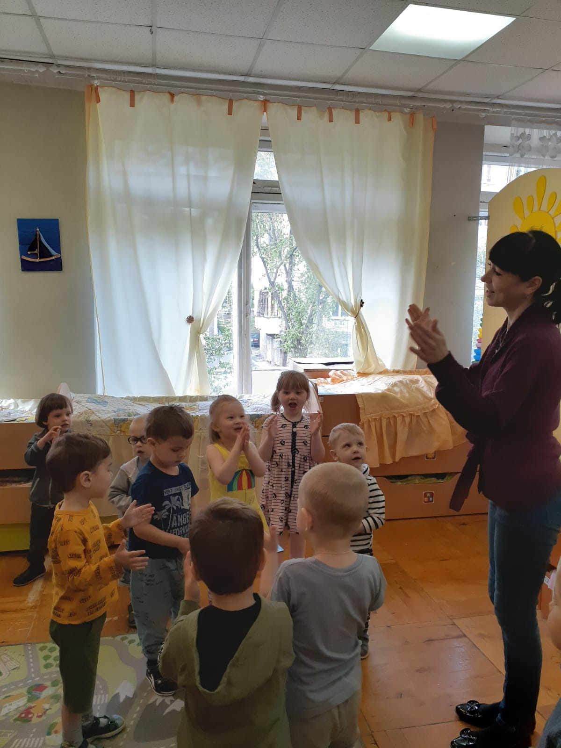
Утренняя гимнастика «Любимые игрушки»
Упражнение «Кукла». И.П-стоя, руки опущены. Поднять руки перед собой-вверх. Вернуться в И.П. Повторить 5 раз. Темп медленный.
Упражнение «Неваляшка». И.П-сидя, ноги раздвинуты, руки на поясе. Наклонится вперед. Вернутся в И.П. Повторить 4 раза. Темп медленный.
Упражнение «Медвежонок» И.П лежа на спине, ноги вместе, руки вдоль туловища. Поднять одну ногу, опустить. То же другой ногой. Повторить по 3 раза каждой ногой. Темп умеренный.
Упражнение «Веселый мячик». И.П-стоя, руки произвольно. Подпрыгивание на месте. Повторить 2 раза по 10 секунд.
Заключительная часть.
Поиграем в игру «Найди игрушку»
В центре группы посадить на пол игрушки-куклу и медвежонка. Дети бегут за воспитателем по кругу.
По сигналу педагога девочки подбегают к кукле, а мальчики к мишке. Повторить 2 раза.

Slide 6
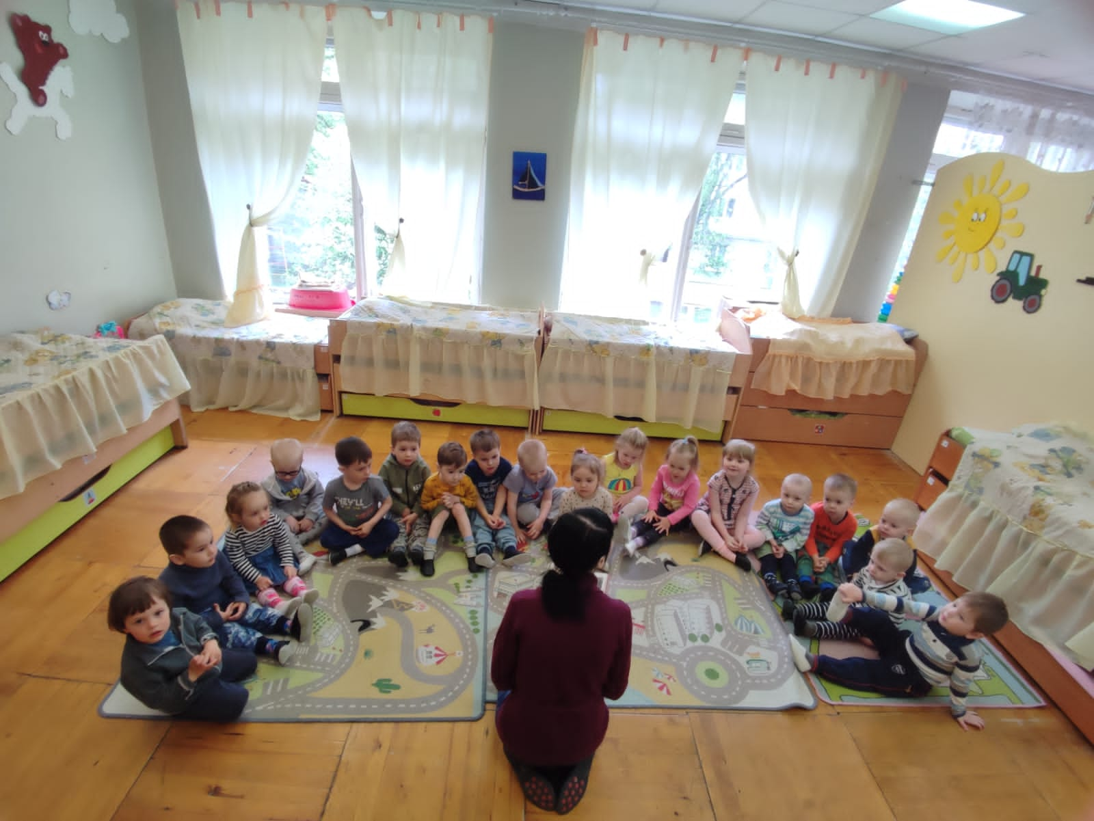
Чтение стихотворений А.Барто. Барабан Левой, правой, левой, правой! На парад идёт отряд. На парад идёт отряд. Барабанщик очень рад: Барабанит, барабанит Полтора часа подряд!
Зайка
Зайку бросила хозяйка
— Под дождём остался зайка.
Со скамейки слезть не мог,
Весь до ниточки промок. Слон
Спать пора!
Уснул бычок,
Лег в коробку на бочок.
Сонный мишка лег в кровать
Только слон не хочет спать.
Головой кивает слон,
Он слонихе шлет поклон.
Мячик
Наша Таня громко плачет:
Уронила в речку мячик.
-Тише, Танечка, не плачь:
Не утонет в речке мяч.
Мишка
Уронили мишку на пол
Оторвали мишке лапу.
Все равно его не брошу —Потому что он хороший.
Погремушка
Как большой, сидит Андрюшка
На ковре перед крыльцом.
У него в руках игрушка — Погремушка с бубенцом.
Мальчик смотрит — что за чудо?
Мальчик очень удивлён,
Не поймёт он: ну откуда раздаётся этот звон?
Грузовик
Нет, напрасно мы решили
Прокатить кота в машине: Кот кататься не привык
— Опрокинул грузовик.
Флажок
Горит на солнышке Флажок,
Как будто я Огонь зажёг. Самолёт
Самолет построим сами,
Понесёмся над лесами.
Понесёмся над лесами,
А потом вернёмся к маме.

Slide 7
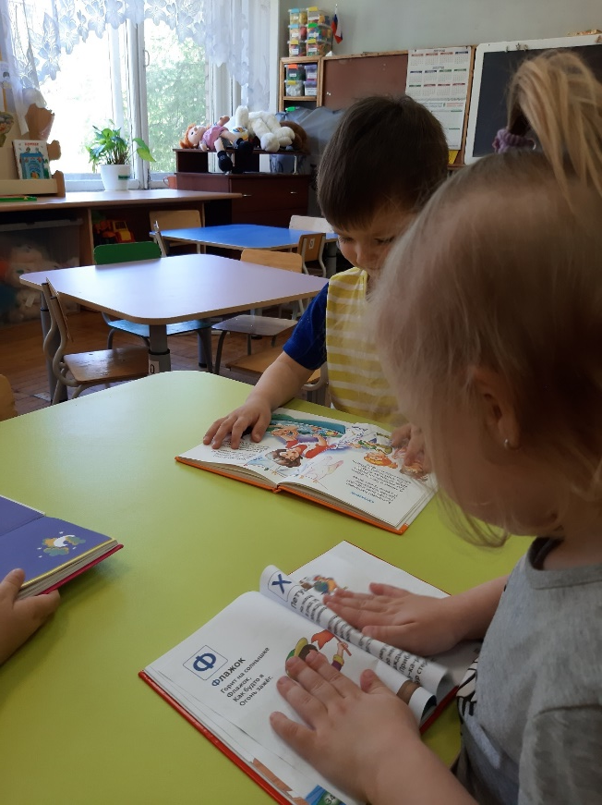
Рассматривание иллюстраций к произведениям А.Барто. Дети самостоятельно рассматривают иллюстрации к произведениям А.Барто.

Slide 8
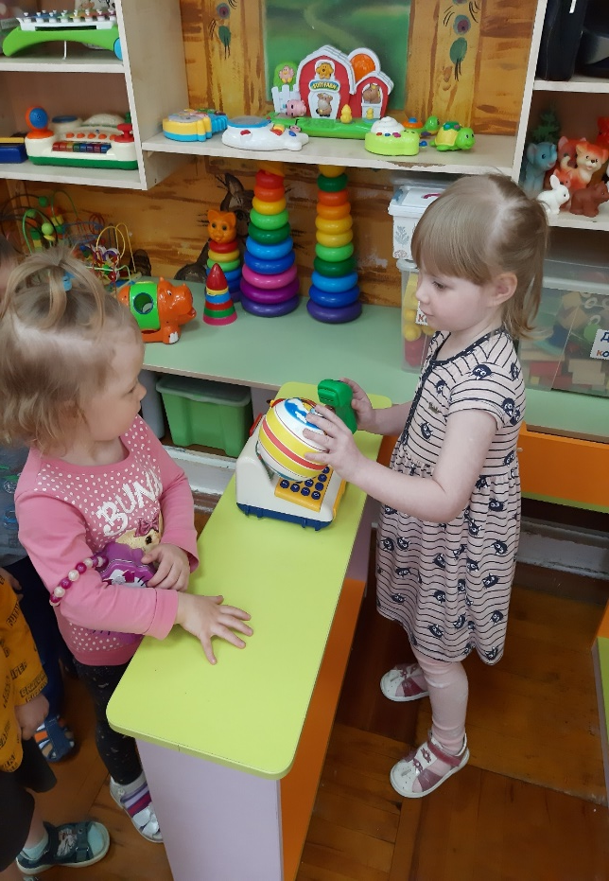
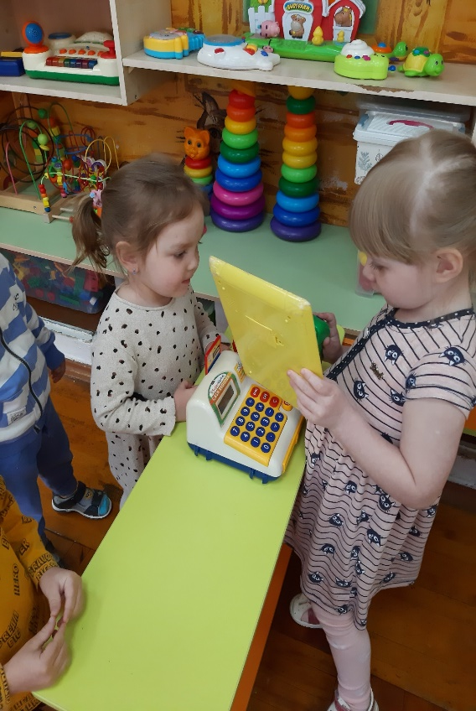
Сюжетно-ролевая игра. «Магазин игрушек» Цель: воспитывать вежливость и внимательность друг к другу. Один ребенок назначается продавцом. Перед ним на столе разложены игрушки. Дети выстраиваются и «покупают» по одной игрушке. Продавцы меняются несколько раз в ходе игры.

Slide 9
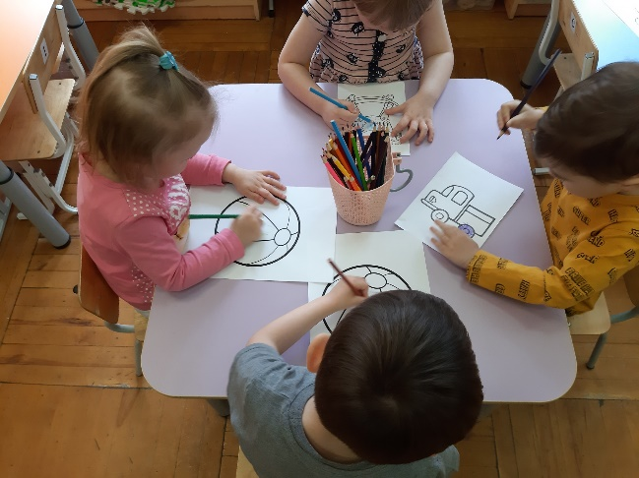
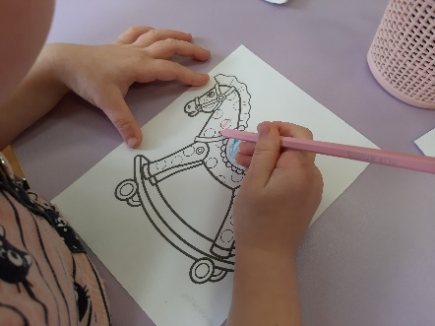
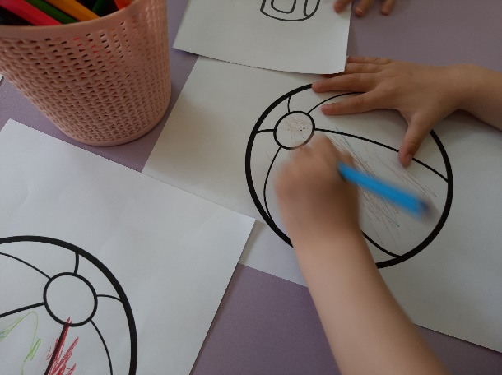
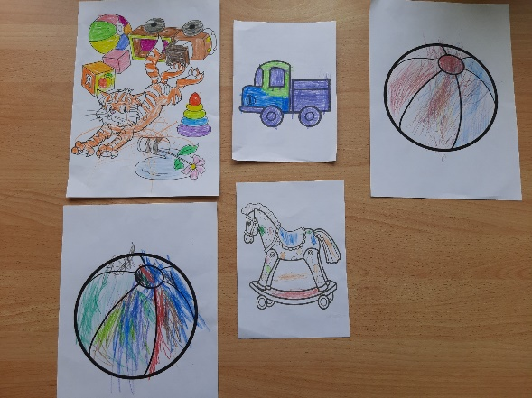
Самостоятельная художественная деятельность в центре творчества: Раскрашивание картинок по стихам А.Барто. Цель: продолжать учить детей закрашивать силуэт с помощью карандашей. Обучать правильным приемам закрашивания

Slide 10
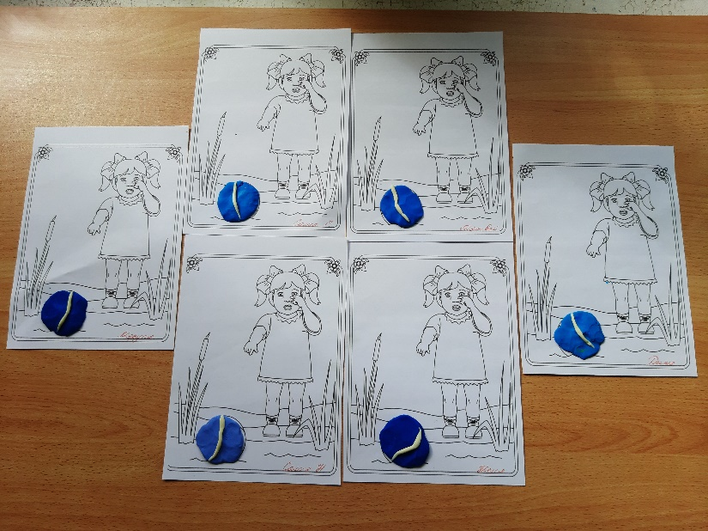
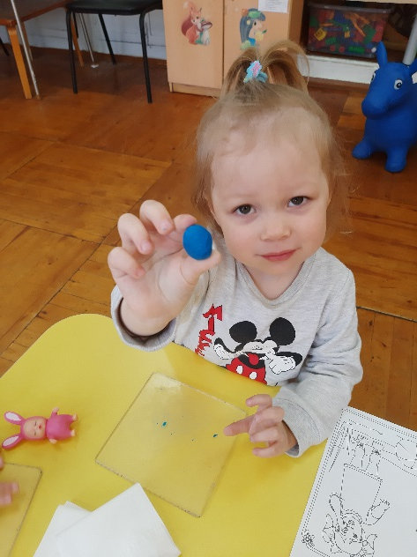
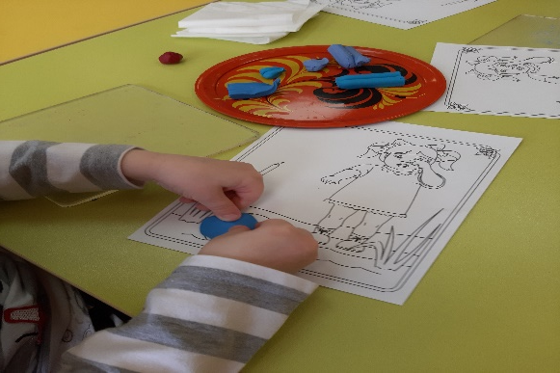
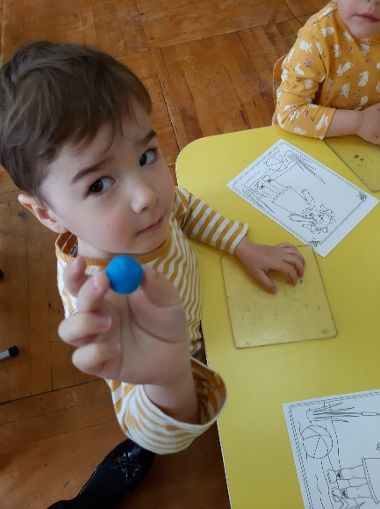
Лепка: Лепим «Мячик» Цель: учить детей скатывать маленькие шарики из пластилина между ладоней и расплющивать их сверху пальцем на картоне; развивать тактильные ощущения; - Учить анализировать стихотворение; развивать внимание, речь и мышление.

Slide 11
Выставка книг А.Барто. Цель: формирование у дошкольников интереса к художественной литературе, воспитание бережного отношения к книге.

Slide 12
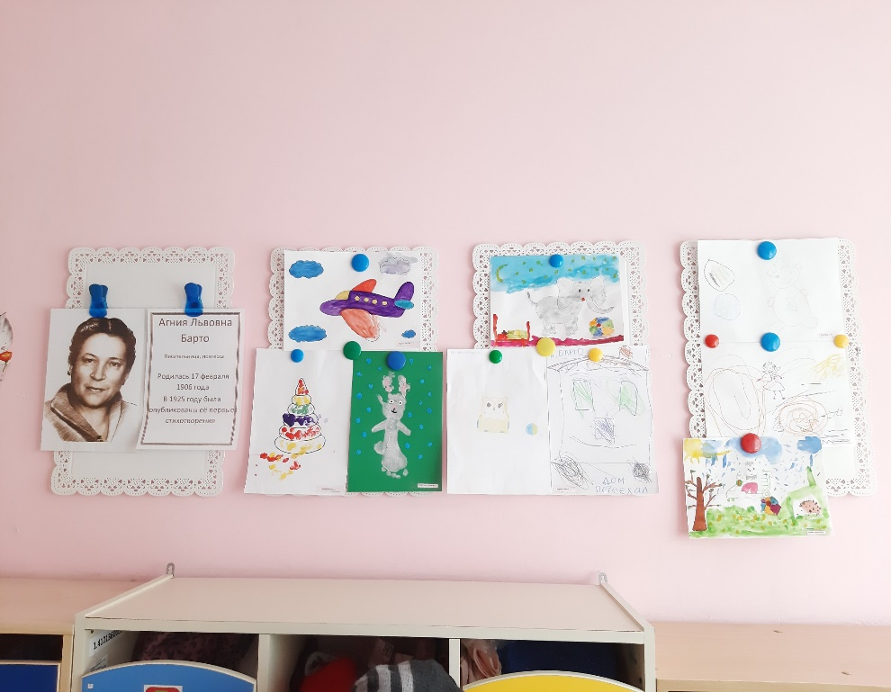
Выставка детских рисунков по произведением А.Барто. Цель: вызвать радостное настроение детей и родителей в совместном творчестве.

Slide 13
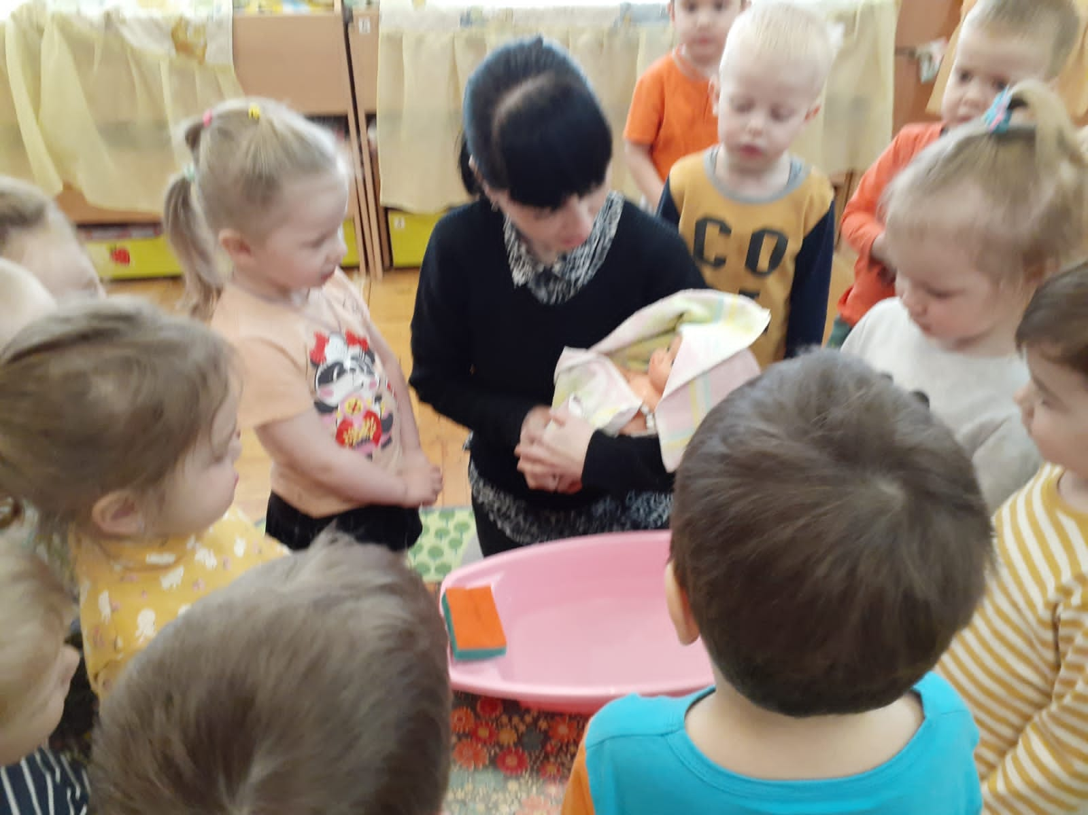
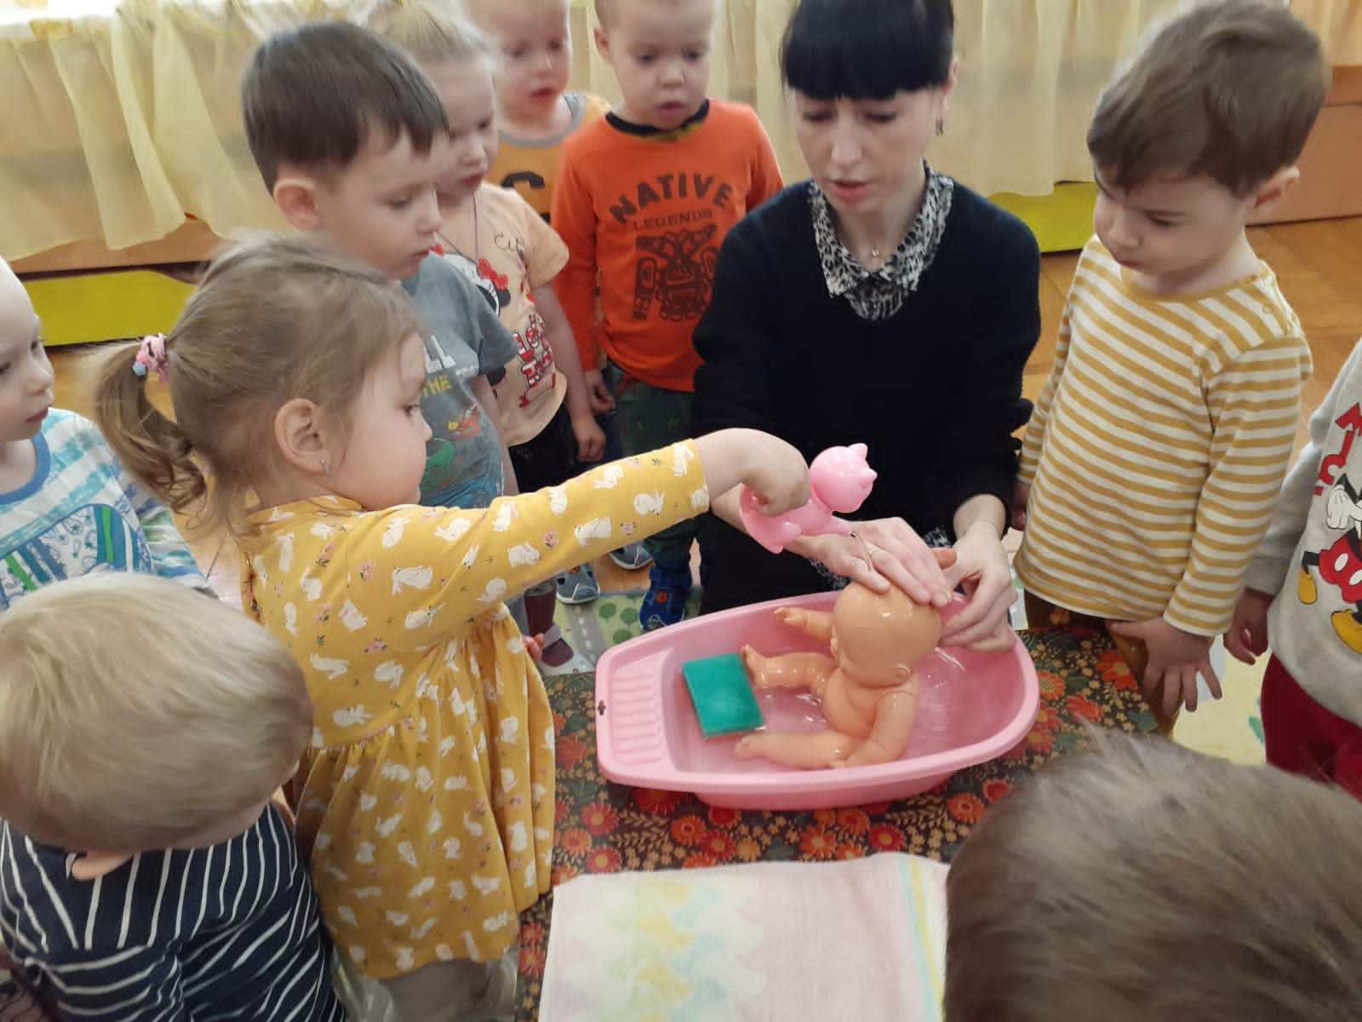
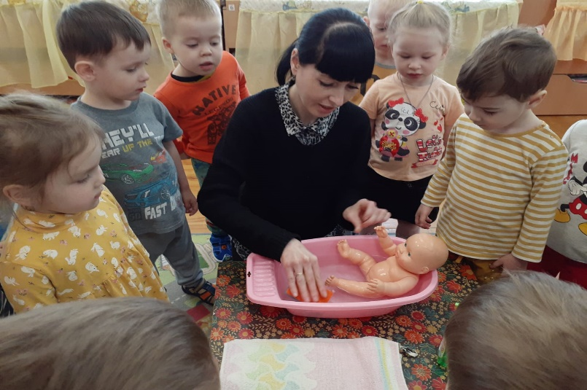
Воспитание К.Г.Н у детей: «Купание куклы Маши» Цель: продолжать формировать у детей культурно гигиенические навыки, стремление к чистоплотности; создать радостное, эмоциональное настроение; побуждать детей к отзывчивости и сочувствию, вызвать желание прийти на помощь попавшей в беду кукле; использовать в работе с детьми здоровьесберегающие технологии: пальчиковые игры и упражнения.

Slide 14
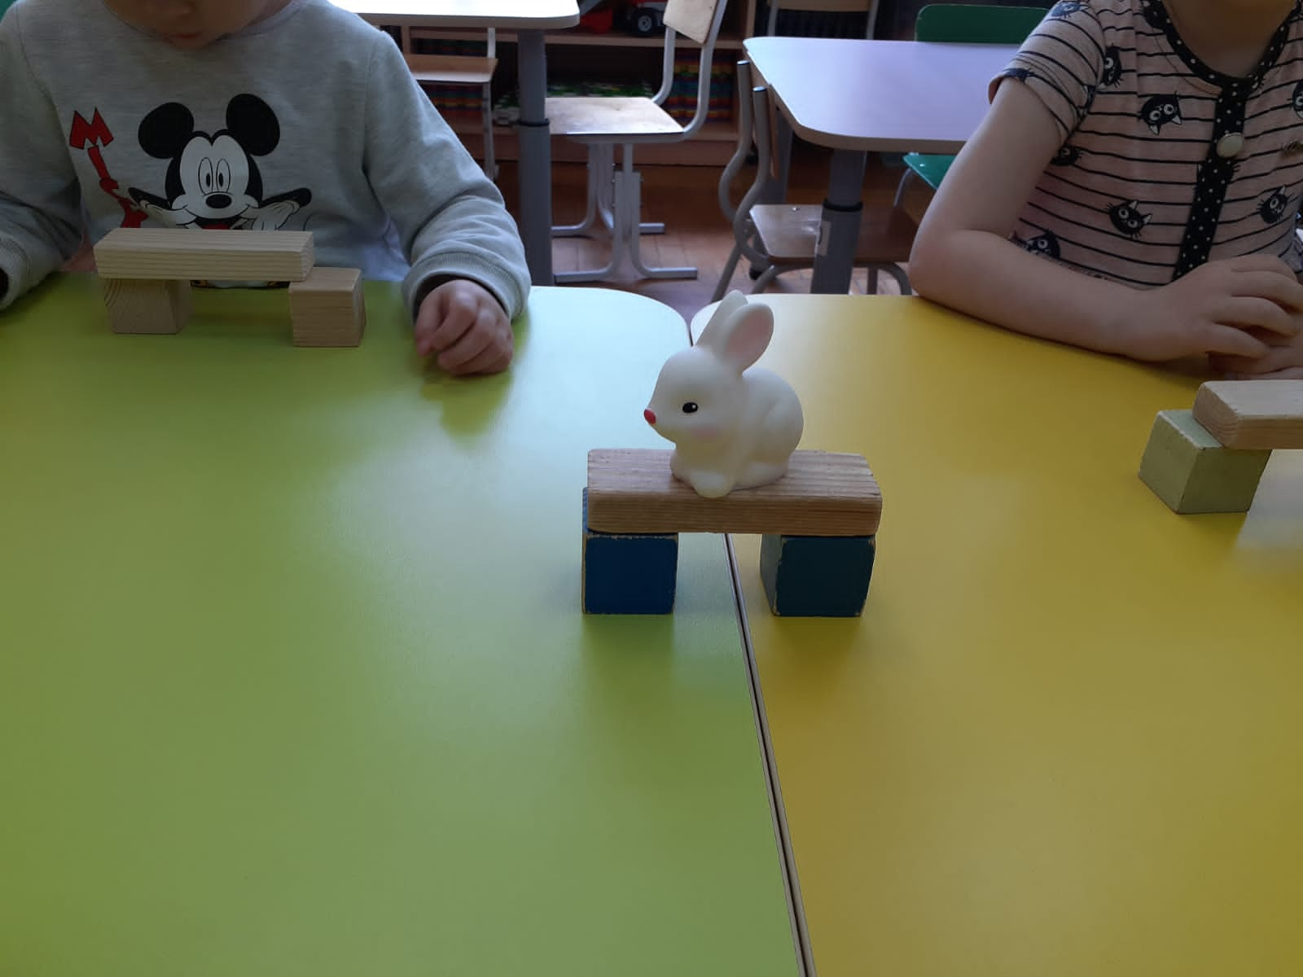
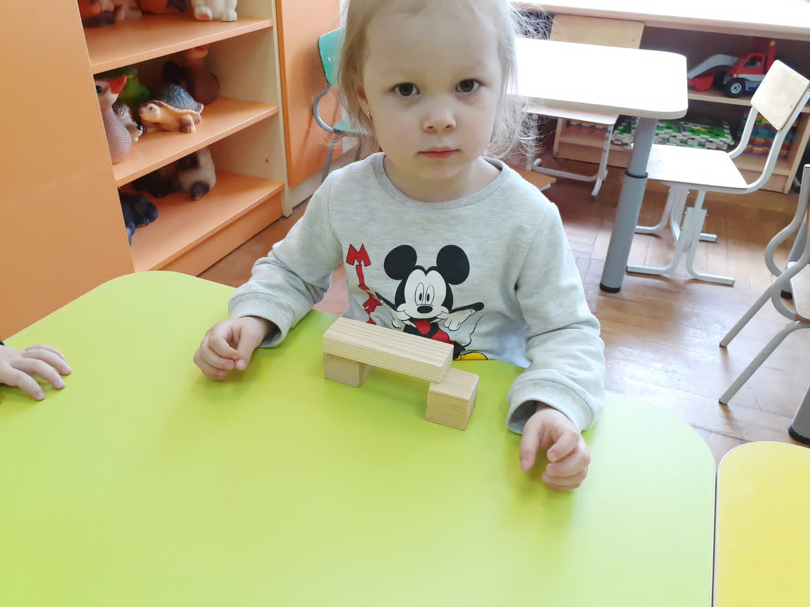
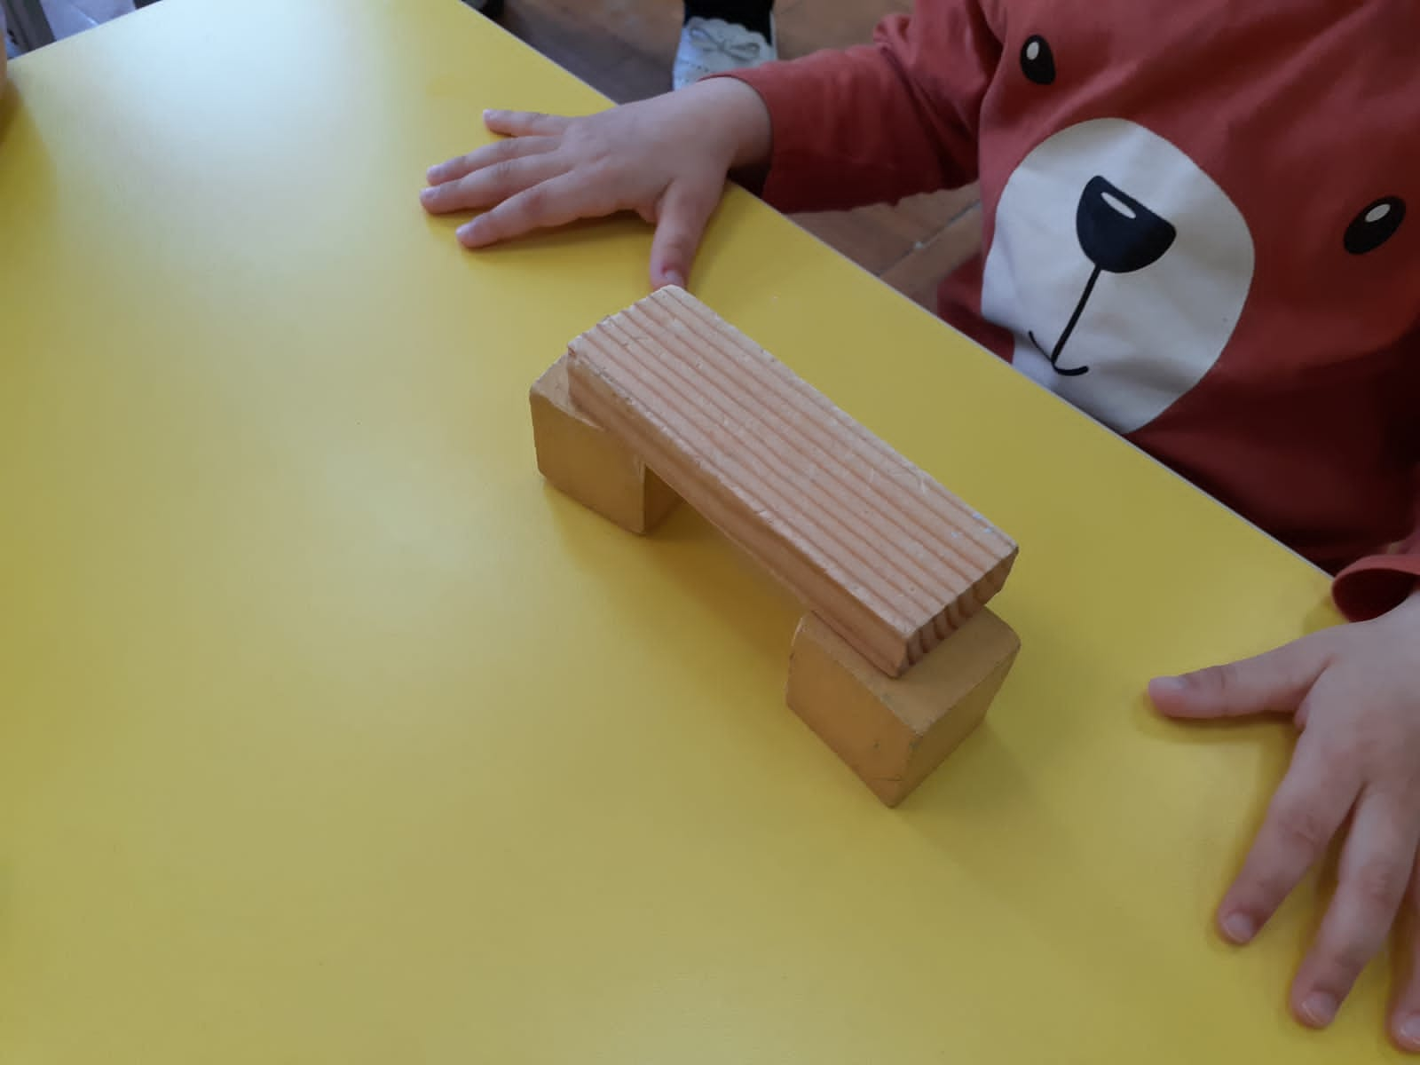
Конструирование «Скамейка для Зайки» Цель: обучать детей сознанию элементарных построек.

Slide 15
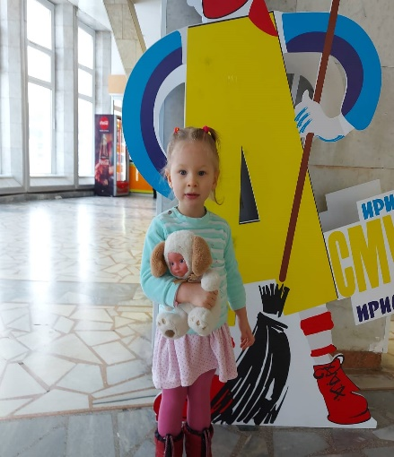
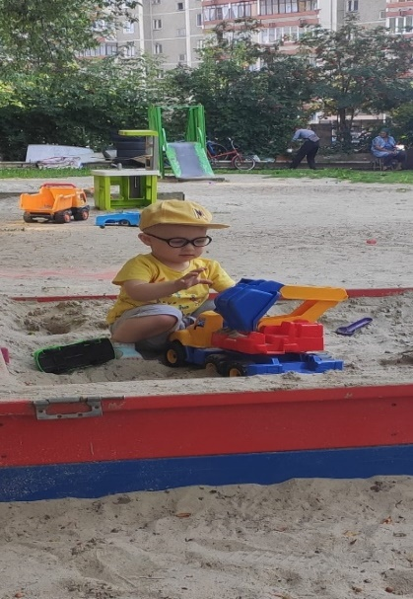
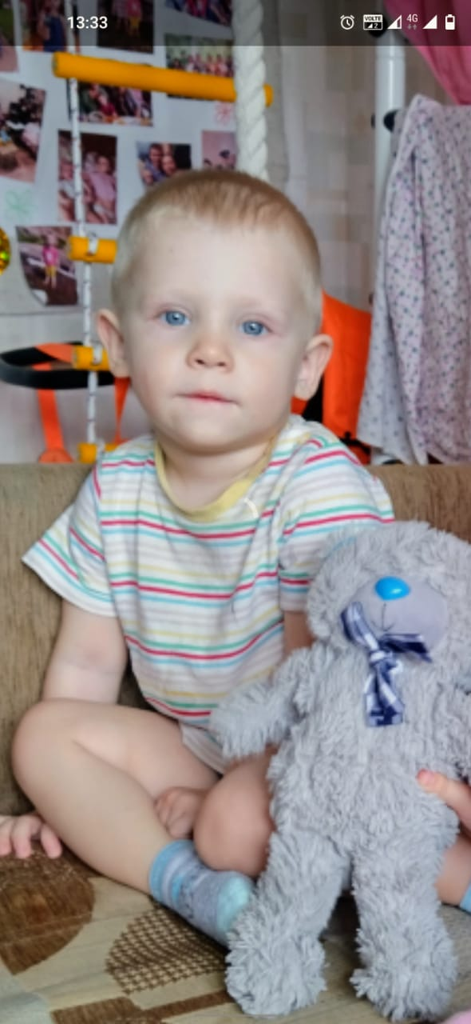
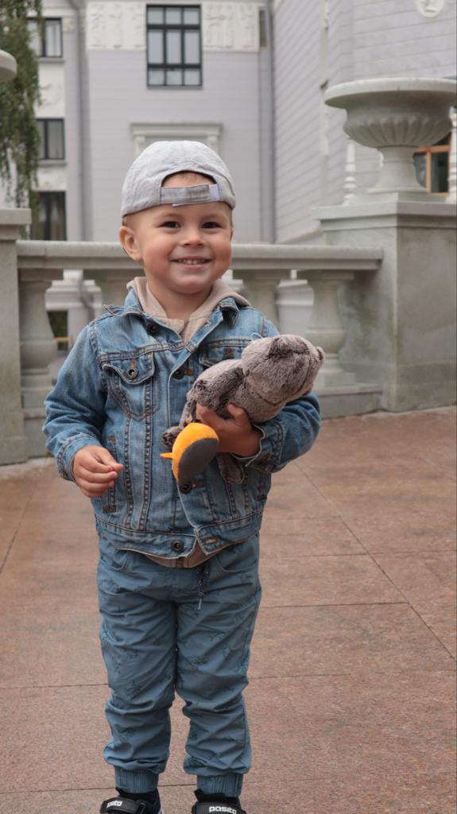
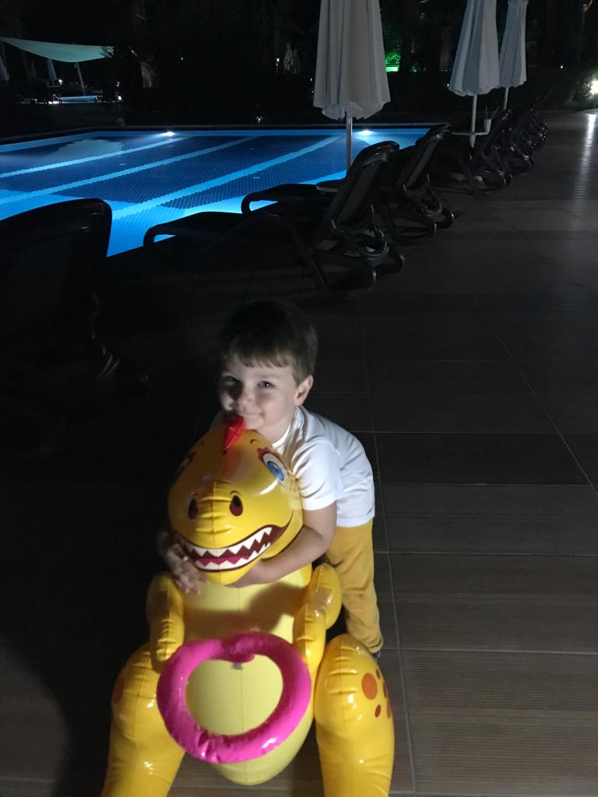
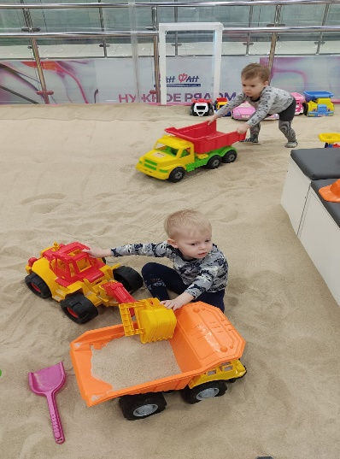
Моя любимая игрушка.

Slide 16
Полученные результаты: Все дети с увлечением рассматривали иллюстрации книг Агнии Барто, с интересом слушали как знакомые стихи, так и неизвестные им ранее произведения. Достигнуты заметные успехи в развитии общения. Активно и с интересом ребята участвовали в инсценировке стихотворений, что способствовало развитию памяти, совершенствованию художественно-речевых и исполнительских умений детей и воспитанию любви к художественной литературе. Большинство детей свободно цитируют отрывки из любимых стихотворений. В ходе реализации проекта стала более тесной связь родителей с детьми и с воспитателем.

Slide 17
Список используемой литературы: 1.А.Л.Барто «Игрушки»2000г 2. Источник: https://multi-mama.ru/agniya-barto-stihi-dlya-detej/#i-2 3.Л.В.Куцакова Конструирование и художественный труд в детском саду программа и конспекты занятий.2006г 4.Т.Е.Харченко «Мозайка Синтез» Москва 2020г «Любимы игрушки». 5.Д.Н.Колдина Творческий центр «Сфера» 2014г 6.Развивающие игры с малышами до трех лет.»Академия развития»2004г 7.Развивающие игры от 1 до 3 лет Светлана Кантор. Москва Айрис Пресс
Спасибо за внимание!!!!

